Slide 1
модели ассоциативной памяти,
сеть Хопфилда, машина Больцмана
Евгений Борисов

Slide 2
Нейросети
Ассоциативная память - адресация по содержанию,
чтение и запись в ячейки такой памяти
выполняется в зависимости от их содержимого
[ входной образ ] → [ выходной образ (ассоциация) ]

Slide 3

Нейросети
модель нейрона
x_{i} - вход
w_{i} - вес связи
σ - функция активации
s - состояние нейрона
x₁
Σ
x₂
σ
a
x_{n}
σ - функция активации
1
биполярный сигмоид

Slide 4

Нейросети
сеть Хопфилда
( J.J.Hopfield 1982)
один слой
обратные связи
обратная связь нейрона на себя отсутствует
матрица весов симметрична w_{ij}=w_{ji}
и имеет нулевую главную диагональ w_{ii}=0

Slide 5
Нейросети
схема работы сети Хопфилда
подать вход
y₀:=x
вычислить выход y_{t}
y_{t}=y_{t-1} ?
выход y_{t}

Slide 6
Нейросети
сеть Хопфилда
энергия сети
s_{i} - состояние нейрона i
b_{i} - сдвиг нейрона i
w_{ij} - вес связи i j

Slide 7
Нейросети
сеть Хопфилда
энергия сети
s_{i} - состояние нейрона i
b_{i} - сдвиг нейрона i
w_{ij} - вес связи i j
в процессе переходов состояний сети энергия уменьшается и достигает локального минимума - аттрактора

Slide 8
Нейросети
сеть Хопфилда
энергия сети
s_{i} - состояние нейрона i
b_{i} - сдвиг нейрона i
w_{ij} - вес связи i j
в процессе переходов состояний сети энергия уменьшается и достигает локального минимума - аттрактора
в случае ассоциативной памяти:
аттракторами являются хранимые сетью образцы

Slide 9
Нейросети
сеть Хопфилда
энергия сети
s_{i} - состояние нейрона i
b_{i} - сдвиг нейрона i
w_{ij} - вес связи i j
в процессе переходов состояний сети энергия уменьшается и достигает локального минимума - аттрактора
в случае ассоциативной памяти:
аттракторами являются хранимые сетью образцы
ёмкость памяти ~0.15 * количество нейронов сети
ложные аттракторы

Slide 10
Нейросети
сеть Хопфилда
обучение - метод Хэбба
обнуляем главную диагональ матрицы весов
т. е. убираем связь нейрона на себя

Slide 11

Нейросети
сеть Хопфилда
пример результатов работы

Slide 12

Нейросети
сеть Хэминга ( Lipman R. 1987 )
Вход сети — вектор из {-1,+1}

Slide 13
Нейросети
сеть Хэминга ( Lipman R. 1987 )
Вход сети — вектор из {-1,+1}
Первый слой - имнеет линейную активацию,
вычисляет расстояние Хемминга между всеми эталонными образцами, хранящимися в сети, и текущим входом сети.
Расстояние Хемминга - количество отличающихся компонент во входном и эталонном векторах.
Веса первого слоя:
где X — матрица из векторов-образов, которые записываем в память

Slide 14

Нейросети
сеть Хэминга ( Lipman R. 1987 )
Вход сети — вектор из {-1,+1}
Первый слой - имнеет линейную активацию,
вычисляет расстояние Хемминга между всеми эталонными образцами, хранящимися в сети, и текущим входом сети.
Расстояние Хемминга - количество отличающихся компонент во входном и эталонном векторах.
Веса первого слоя:
где X — матрица из векторов-образов, которые записываем в память
Второй слой - сеть Хопфилда, используется для разрешения конфликтов, когда входной вектор оказывается похож по Хеммингу на более чем один идеал.
Веса второго слоя фиксированны
где с = 1/(2m) - коэффициент торможения,
m — количество образов

Slide 15
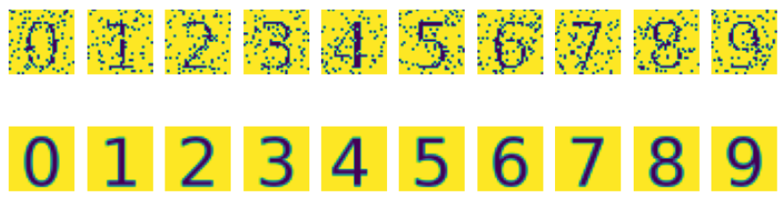
Нейросети
сеть Хэминга ( Lipman R. 1987 )
Вход сети — вектор из {-1,+1}
Первый слой - имнеет линейную активацию,
вычисляет расстояние Хемминга между всеми эталонными образцами, хранящимися в сети, и текущим входом сети.
Расстояние Хемминга - количество отличающихся компонент во входном и эталонном векторах.
Веса первого слоя:
где X — матрица из векторов-образов, которые записываем в память
Второй слой - сеть Хопфилда, используется для разрешения конфликтов, когда входной вектор оказывается похож по Хеммингу на более чем один идеал.
Веса второго слоя фиксированны
Пример работы сети Хэминга как фильтра шумов
где с = 1/(2m) - коэффициент торможения,
m — количество образов

Slide 16
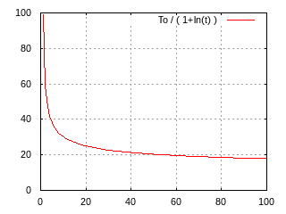

Нейросети
машина Больцмана (G.Hinton, 1985)
моделирует процесс отжига металла - со снижением температуры вероятность изменениия состояния уменьшается
температура сети

Slide 17


Нейросети
машина Больцмана (G.Hinton, 1985)
моделирует процесс отжига металла - со снижением температуры вероятность изменениия состояния уменьшается
Вероятность перехода нейрона i в новое состояние
изменение энергии
температура сети
энергия сети на итерации t

Slide 18
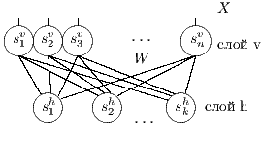




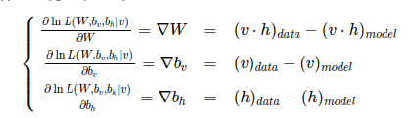
Нейросети
ограниченная машина Больцмана (RBM)
(P.Smolensky, 1986, G.Hinton, 2006)
RBM - модификация машины Больцмана
нейроны были разделены на две группы,
убраны некоторые связи,
таким образом был образован второй (скрытый) слой.
http://mechanoid.su/neural-net-boltzman-restr.html
Метод обучения Contrastive Divergence, модификация GD
Bernoulli - Bernoulli RBM
Gaussian - Bernoulli RBM
https://www.geeksforgeeks.org/restricted-boltzmann-machine-rbm-with-practical-implementation/

Slide 19
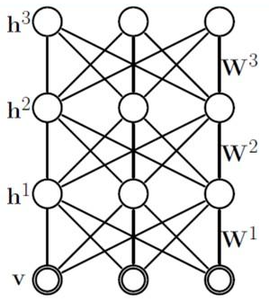
Нейросети
Deep Boltzmann Machines (DBM)
DBM - стек из RBM
послойное обучение RBM + finetune
https://www.geeksforgeeks.org/deep-boltzmann-machines-dbms-in-deep-learning/

Slide 20
Нейросети: литература
Борисов Е.С. Методы машинного обучения. 2024
https://github.com/mechanoid5/ml_lectorium_2024_I
Е.С.Борисов Ассоциативная память на основе нейронной сети Хопфилда.
http://mechanoid.su/neural-net-hopfield-associative-memory.html
Е.С.Борисов Классификатор на основе нейронной сети Хемминга.
http://mechanoid.su/neural-net-hamming-classifier.html
Е.С.Борисов Нечеткий поиск на основе нейронной сети Хемминга.
http://mechanoid.su/neural-net-hamming-fuzzy-search.html
Ассоциативная память на основе машины Больцмана.
http://mechanoid.su/neural-net-boltzman.html
Е.С.Борисов Ассоциативная память на основе ограниченной машины Больцмана (RBM).
http://mechanoid.su/neural-net-boltzman-restr.html
Саймон Хайкин Нейронные сети. Полный курс : пер. с англ. -- Москва:Вильямс, 2006. (глава 14 нейродинамика)
Осовский С. Нейронные сети для обработки информации. — М.: Финансы и статистика, 2002. (глава 7 рекурентные сети как ассоциативные запоминающие устройства)

